Slide 1
HAMIRO / PODNĚTY OBČANŮ
hamiro@novestraseci.cz
23.02. – 31.03.2023

Slide 2
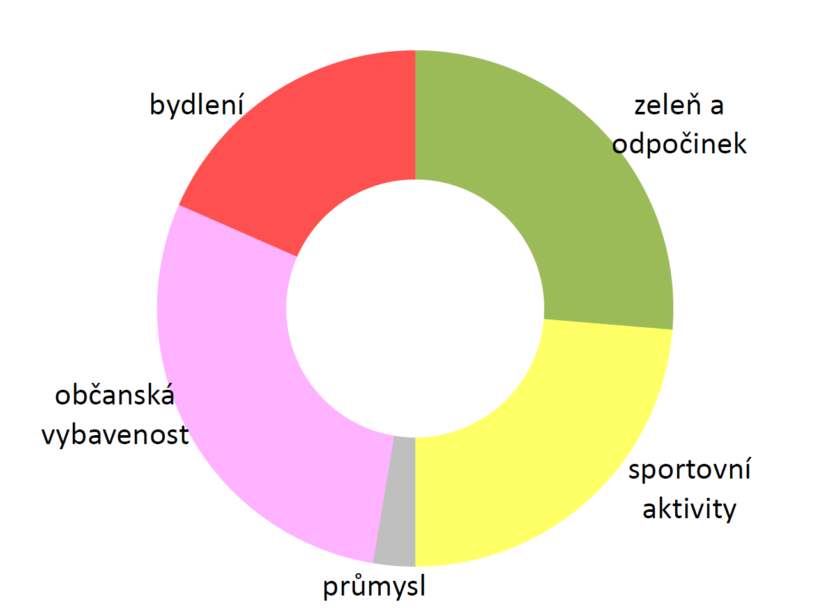
zasláno celkem
14 podnětů
Areál HAMIRO / podněty občanů

Slide 3
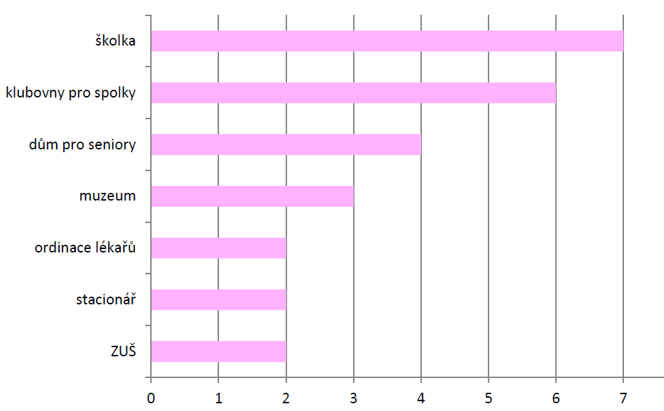
OBČANSKÁ VYBAVENOST
Areál HAMIRO / podněty občanů

Slide 4
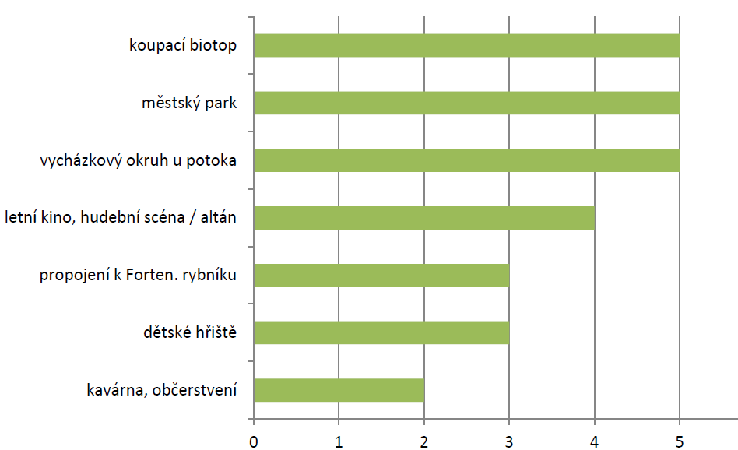
ZELEŇ A ODPOČINEK
Areál HAMIRO / podněty občanů

Slide 5
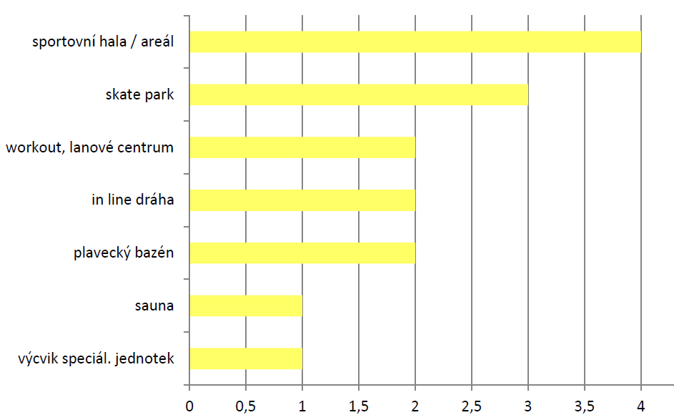
SPORTOVNÍ AKTIVITY
Areál HAMIRO / podněty občanů

Slide 6
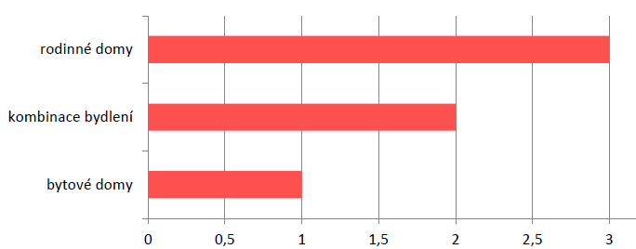
BYDLENÍ
Areál HAMIRO / podněty občanů

Slide 7
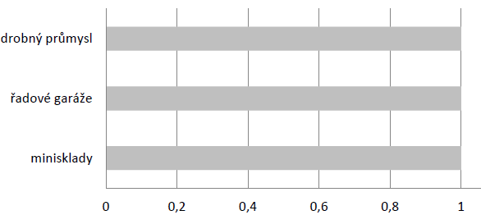
PRŮMYSL
Areál HAMIRO / podněty občanů

Slide 8
zasláno celkem
14 podnětů
Areál HAMIRO / podněty občanů

